Slide 1
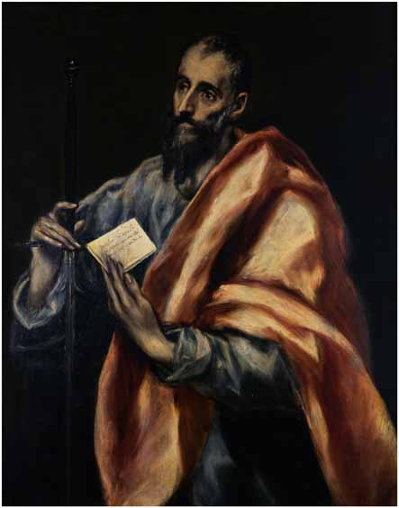
La carta de San Pablo a Filemón

Slide 2
Praescriptio
Pablo, prisionero de Cristo Jesús, y el hermano Timoteo, a Filemón, nuestro querido colaborador,
a la hermana Apia y a nuestro compañero de armas Arquipo, y a la ekklēsía [que se reúne] en tu casa:
gracia a vosotros y paz de parte de Dios nuestro Padre y del Señor Jesucristo .

Slide 3
Acción de gracias
Doy gracias (eujaristō) a Dios recordándote siempre en mis oraciones porque escucho [hablar] de tu amor (agapē) y fe (pistis), que tienes por el Señor Jesús y por todos los santos, tu participación (koinōnía) en la fe resulta eficaz para el conocimiento de todo el bien [que se hace] entre vosotros por Cristo. Gran alegría y consolación tengo por tu amor (agapē), pues las entrañas (splajna) de los santos han descansado gracias a ti, hermano.

Slide 4
Cuerpo de la carta
Por ello, aun habiendo en Cristo plena libertad para mandarse lo que debes hacer, prefiero rogártelo por amor (agapē), así como estoy, Pablo, viejo y ahora prisionero por Jesucristo; te ruego por mi hijo, engendrado en cadenas, Onésimo que un tiempo te fue inútil, pero ahora es útil para ti y para mí.
Te lo envío, a él, mis entrañas (splajna) Habría querido retenerlo junto a mi para que me sirviese en tu lugar en estas cadenas que llevo por el evangelio. Pero no he querido hacerlo sin tu consentimiento, para que hagas el bien no por la fuerza, sino voluntariamente. Quizás ha estado separado de ti por un momento, para que lo recobrases para siempre; no ya como esclavo, sino mucho más que un esclavo, como un hermano amado (agapētón), en primer lugar para mí, cuánto más para ti, tanto en la carne como en el Señor.

Slide 5
Si estás en comunión conmigo (me éjeis koinōnón), acógelo como si fuese yo. Si en algo faltó a la justicia o te debe algo, apúntalo a mi cuenta. Yo Pablo lo escribo de mi mano: lo pagaré, ¡por no decirte que me debes tu propio ser! ¡Sí, hermano! ¡Que obtenga yo en el Señor este respiro (anapausis) de ti, por las entrañas (splajna) de Cristo! Te escribo confiado en tu obediencia, sabiendo que harás más de cuanto te pido.

Slide 6
Despedida
Aprovecho para pedirte que me prepares alojamiento, porque espero, gracias a vuestras oraciones, retornar pronto a vosotros. Te saluda Epafra, mi compañero de prisión por Jesucristo, Marcos, Aristarco, Dimas y Lucas, mis colaboradores. La gracia del Señor Jesucrito sea con vuestro espíritu.

Slide 7
El drama humano detrás de la carta
¿Quiénes son Filemón y Onésimo?
¿Qué ha sucedido entre ellos?
¿Qué le pide Pablo a Filemón?
¿Quién lleva la carta?
¿Qué sucedió después?

Slide 8
Pablo, Filemón y Onésimo
Pablo
Filemón
Onésimo

Slide 9
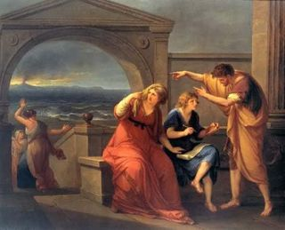
Una caso paralelo:
La Carta de Plinio a Sabiano
Plinio el Joven
(61-113 AD)
Aristócrata romano
Sobrino de Plinio el Viejo, militar y naturalista
Autor de un amplio epistolario

Slide 10
Carta de Plinio a Sabiano
Tu liberto, con quien dices estar enfadado, vino a mí y se abrazó a mis pies como si fuesen los tuyos. Lloró mucho, rogó mucho, calló también mucho, resumiendo, me hizo una verdadera demostración de penitencia: creo que es una persona cambiada, porque ha reconocido el error que ha cometido.
Te enfadas, lo sé, y te enfadas justamente, sé también esto; pero la mansedumbre merece más alabanza, cuando es justísima la causa de la ira. Amaste al hombre, y espero, lo amarás de nuevo: mientras tanto, es suficiente que me permitas que trate de convencerte.

Slide 11
Será lícito inquietarse de nuevo, si de nuevo lo merece. Lo harás entonces con más razón, si ahora te pliegas a mis ruegos. Ten en cuenta su juventud, sus lágrimas, cede a tu propia indulgencia. No lo atormentes, ni te atormentes; sé que te atormentas cuando te enfadas, porque tienes tan buen carácter.
Temo que pueda parecer que te obligue, si uno mis ruegos a los suyos, ¡lo haré de todos modos! Más plena y efusivamente, cuanto más severa y duramente le he regañado. Le he dejado claro que no intercederé de nuevo por él. Le he dicho esto porque había que meterle miedo, pero no te lo digo a ti, porque quizás ruegue de nuevo por él: que sea en modo tal que mi ruego corresponda a tu decoro. Saludos

Slide 12
Semejanza entre las situaciones
Pablo Plinio
Filemón Sabiano
Onésimo Liberto

Slide 13
¿Diferencias?
Pablo nunca dice que Onésimo esté arrepentido
Plinio trata de recuperar el status quo; Pablo, no
Pablo pide una solución creativa
Pablo presupone una nueva sociedad hecha posible por la resurrección de Cristo
En el caso de Pablo, el discernimento implica la comunidad

Slide 14
La metanoia en acción
Lo que propone Pablo forma parte del cambio de mentalidad/conversión (metanoia) que el evangelio anuncia
Parte de la situación concreta de las personas y procede con gradualidad
El «ya pero todavía no» del Reino impulsa la creatividad, pero también require paciencia
No se trata de una «ética de mínimos» (no pecar) sino de una ética de máximos

Slide 15
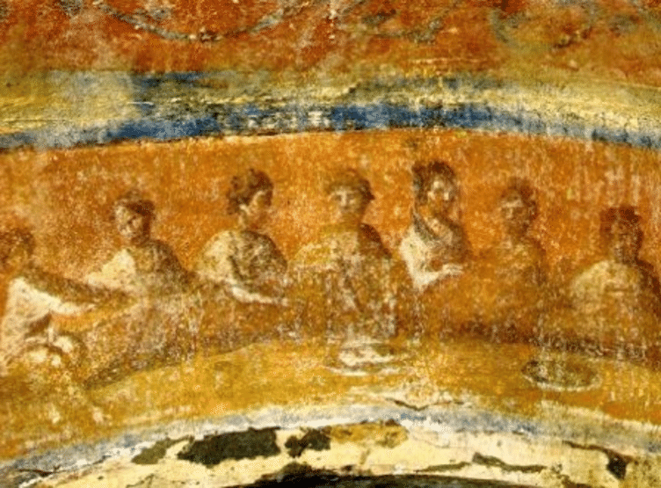
El discernimiento es comunitario
Pablo escribe:
“a Filemón, nuestro querido colaborador,
a la hermana Apia y a nuestro compañero de armas Arquipo,
y a la ekklēsía [que se reúne] en tu casa”

Slide 16
Alberto de Mingo Kaminouchi, 2021

